Slide 1
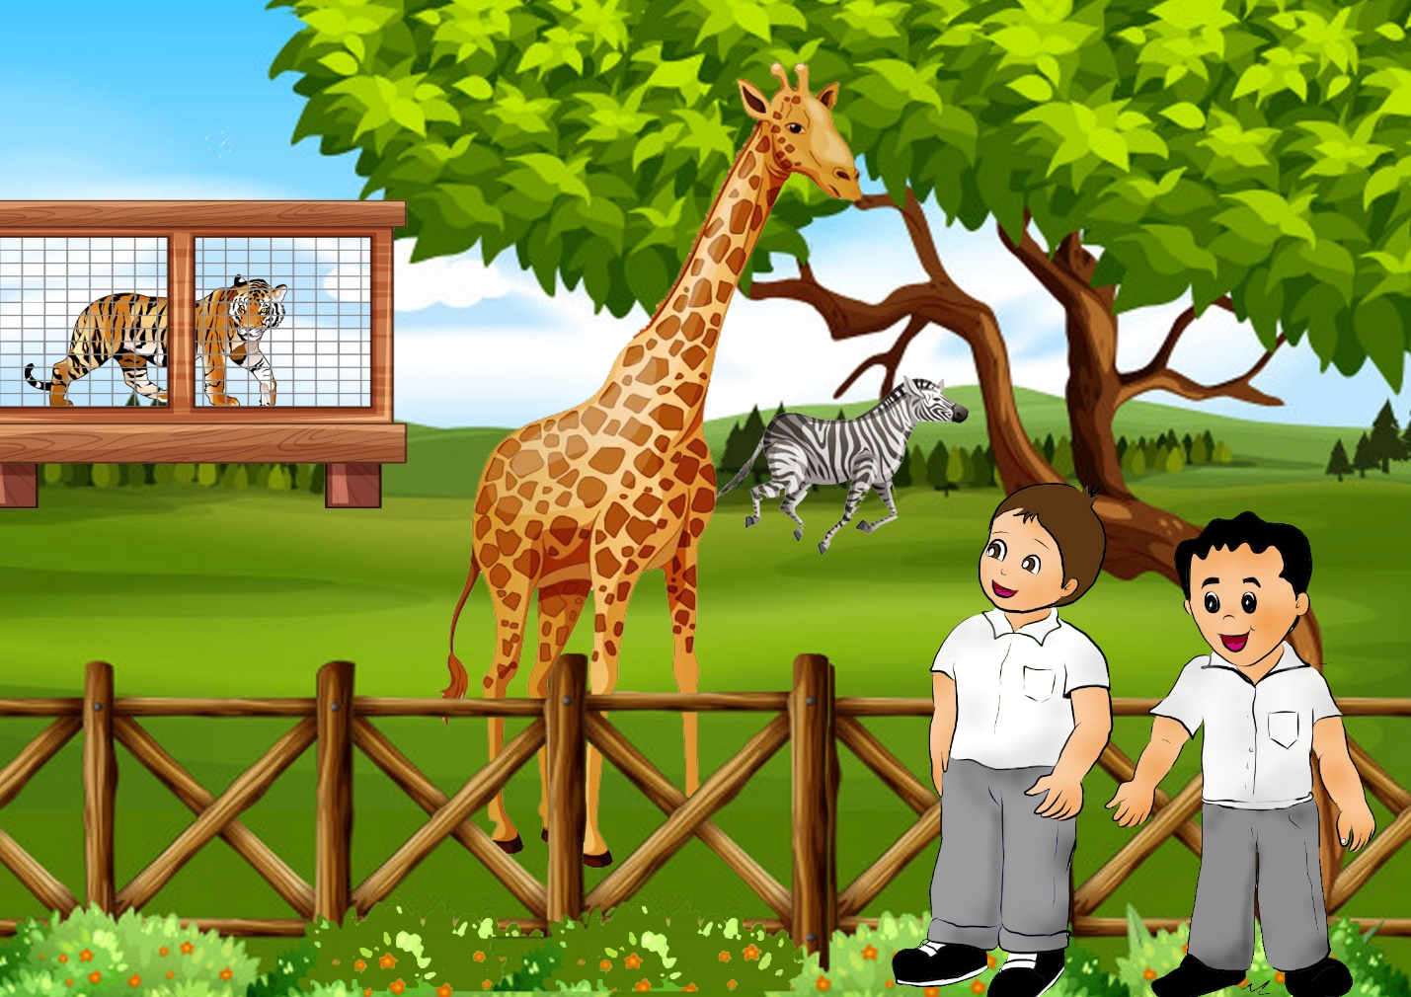
الـحَلْقَةُ الأُولى/ اللُّغَةُ العَرَبيّةُ / الصَّفُّ الأَوَّلُ الابْتِدائِيُّ / الفَصْلُ الدِّراسيُّ الأَوّلُ
وَحْدَةُ: (مدرسَتُنا) الدَّرْسُ العاشرُ: أُعَزِّزُ مُكْتَسَباتي

Slide 2
أَقْرَأُ النَّصَّ مَعَ الْـمـُعَلِّم، وَأُجيبُ عَنِ الأَسْئِلَةِ:
في محْمِيَّةِ الْعَرينِ
فِي يَوْمِ الخَميسِ ذَهَبَ طُلّابُ الصَّفِّ الْأَوَّلِ إِلى مَحْمِيَّةِ العَرينِ. الشَّمْسُ مُشْرِقَةٌ وَالجَوُّ لَطيفٌ رَأى بَدْرٌ وَحُسامٌ زَرافَةً طَويلَةً وَنَمِرًا سَريعًا وحِمارًا وَحْشِيًّا. وَأَخَذَ الطُّلّابُ صُوَرًا لِلطُّيورِ الـــــمُلَوَّنَةِ وَالحَيَواناتِ الأَليفَةِ.

Slide 3
في مَحْمِيَّةِ الـعَرينِ
فِي يَوْمِ الخَميسِ ذَهَبَ طُلّابُ الصَّفِّ الْأَوَّلِ إِلى مَحْمِيَّةِ العَرينِ. الشَّمْسُ مُشْرِقَةٌ وَالجَوُّ لَطيفٌ رَأى بَدْرٌ وَحُسامٌ زَرافَةً طَويلَةً وَنَمِرًا سَريعًا وحِمارًا وَحْشِيًّا. وَأَخَذَ الطُّلّابُ صُوَرًا لِلطُّيورِ الـــــمُلَوَّنَةِ وَالحَيَواناتِ الأَليفَةِ.

Slide 4
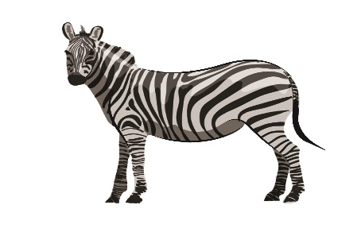
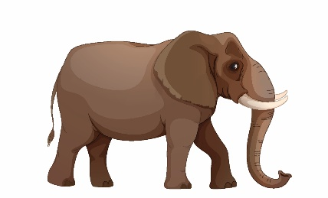
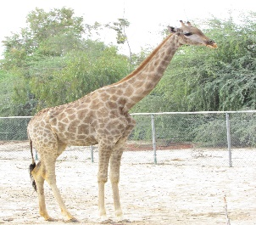
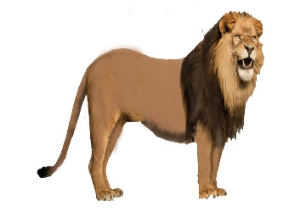
1- أَصِلُ اسْمَ كُلِّ حَيَوانٍ بِالصّورَةِ الـــــمُناسِبَةِ:
زَرافَةٌ
نَمِرٌ
حِمارٌ وَحشِيٌّ
أَسَدٌ
فيلٌ

Slide 5
2- أَضَعُ حَوْلَ الْعِبارَةِ الـمُناسِبَةِ:
ذَهَبَ طُلّابُ الصَّفِّ الأَوَّلِ إِلى مَحْمِيَّةِ العَرينِ
رَأَى بَدْرٌ وَحُسامٌ
يَوْمَ الثُّلاثاءِ
يَوْمَ الخَميسِ
ثَعْلبًا ماكِرًا
زَرافَةً طَويلَةً

Slide 6
3- أَقْرَأُ:
سـ / حو / سي / را / بو / لا / حُ / رِ / سو
حــا / ــــــري / سا / لــــي/ حيـ /سُ/ رو
سو
رِ

Slide 7
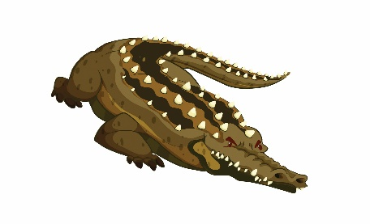
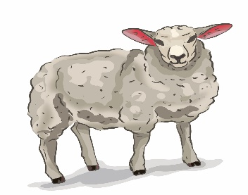
4- أُكْمِلُ كُلَّ كَلِمَةٍ بِالـمَقْطَعِ الـمُناسِبِ مُستعينًا بالصُّورَةِ:
.....
ـــــــسا
تِمْــ حٌ
لا /را /
مَــــــ
بو .. ــــةٌ
حَا /ما /
ــ....
ــــــرو
خَــ فٌ
ــلو/ / ــسو

Slide 8
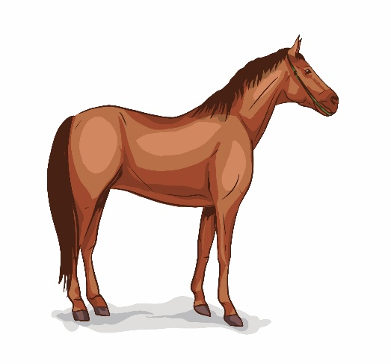
4- أُكْمِلُ كُلَّ كَلِمَةٍ بِالـمَقْطَعِ الـمُناسِبِ مُستعينًا بالصُّورَةِ:
.....
ـصانٌ
ر / ــحٌ/
حِـــــ
.....
ــرٌ /ــحٌ/
ــلٌ
فيـــــ ـ

Slide 9
5- أُكَوِّنُ كَلِماتٍ بالْبِطاقاتِ الآتِيَةِ:
حَا
رَ
ـــــــمَــــــ
رِ
سٌ
ــــمَ
سَــــ
ـــــلَ
حَــــــــ
حَارِسٌ
رَسَمَ
حَــــمَــــلَ
...........................................
...........................................
...........................................

Slide 10
6- أَضَعُ حَوْلَ الكَلِمَةِ الــمُناسِبَةِ:
جَميلٌ
جَميلَةٌ
مَحْمِيَّةُ العَرينِ
نَشيطَةٌ
نَشيطٌ
الطّالِبُ
مُفيدَةٌ
مُفيدٌ
الكِتابُ
مُثْمِرَةٌ
مُثْمِرٌ
الشَّجَرَةُ
مُجْتَهِدَةٌ
مُجْتَهِدٌ
العامِلُ

Slide 11
7- أُكْمِلُ الْجُملةَ بِالـْبِطاقَةِالـْمُناسِبَةِ:
......................................... القَلَمُ جَديدٌ.
هذَهِ
هذَا
......................................... طالِبٌ مُجْتَهِدٌ.
أَنا
أَنْتُمْ
.................................... لاعِبونَ ماهِرونَ.
هَؤُلاءِ
أَنْتَ
......................................... نَلْعَبُ بِالْكُرَةِ.
أَنْتُمْ
نَحْنُ

Slide 12
-8أَقْرَأُ الْجُمَلَ الآتِيَةَ:
رَأى بَدْرٌ وَحُسامٌ زَرافَةً طَويلَةً وَنَمِرًا سَريعًا وَحِمارًا وَحْشِيًّا.
أَخَذَ الطُّــلَابُ صُوَرًا لِلطُّيورِ الـــــمُلَوَّنَةِ وَالْحَيَواناتِ الْأَليفَةِ.
يُحِبُّ بَدْرٌ الحَيَواناتِ، وَيُعامِلُهَا بِلُطْفٍ.

Slide 13
9- أُرَتِّبُ الْبِطاقاتِ لِأَحْصُلَ عَلى جُمْلَتَيْنِ:
رَأى
زَرافَةً
طَويلَةً
بَدْرٌ
....
....
....
....
2
1
3
4
رَأى بدرٌ زَرافَةً طويلةً.
حُسامٌ
العَرينِ
مَحْمِيَّةِ
ذَهَبَ
إِلى
2
5
4
1
3
ذَهَبَ حُسامٌ إِلى مَحْمِيَّةِ العَرينِ.

Slide 14
10-أُثَرّي كُلَّ جُمْلَةٍ مِمَّا يَأْتِي بِالبِطاقَةِ الـمُناسِبَةِ:
الـمُلَوَّنَةَ
الـجَميلِ
صَغيرًا
رَسَمَ بَدْرٌ نَمِرًا..............................
يُحِبُّ حُسامٌ الطُّيورَ ........................
يَعْتَنِي باسِمٌ بِالعُصْفورِ...........................

Slide 15
انْتَهى الدَّرْسُ

